Slide 1


Slide 3
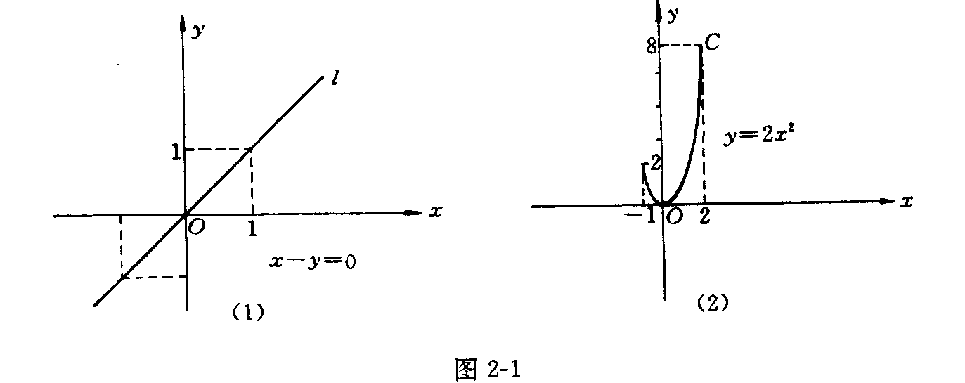
问题1: 画出两坐标轴所成的角在第
一、三象限的平分线l,并写
出其方程
问题2: 画出函数y=2x²(-1≤x≤2)
的图象

Slide 4


曲线和方程之间有什么对应关系呢？
（1）、求第一、三象限里两轴间夹角平分线的坐标满足的关系
第一、三象限角平分线
点的横坐标与纵坐标相等
x=y（或x-y=0）
曲线
条件
方程
y
得出关系：
x-y=0
（1）
上点的坐标都是方程x-y=0的解
0
x
（2）以方程x-y=0的解为坐标的点都在 上

Slide 5
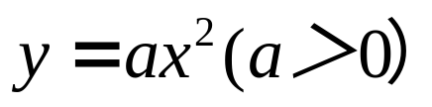

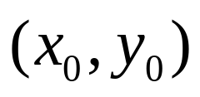
（2）函数
的图象是关于y轴对称的抛物线
这条抛物线的方程是
y
·
M
0
x
满足关系：
（1）如果
是抛物线上的点，那么
一定是这个方程的解
（2）如果
是方程
的解，那么以它为坐标的点一定
在抛物线上

Slide 6
（3）说明过A（2，0）平行于y轴的直线与方程︱x︱=2的关系
①直线上的点的坐标都满足方程︱x︱=2
②满足方程︱x︱=2的点不一定在直线上
结论：过A（2，0）平行于y轴的直线的方程不是︱x︱=2
y
A
0
2
x

Slide 7
曲线的方程和方程的曲线的定义
一般地，在直角坐标系中，如果某曲线C（看作适合某种条件下的点的集合或轨迹）上的点与一个二元方程f(x,y)=0的实数解建立了如下的关系：
（1）曲线上的点的坐标都是这个方程的解；
（2）以这个方程的解为坐标的点都在曲线上。那么，这个方程叫曲线的方程，这条曲线叫做方程的曲线（图形）。

Slide 8
定义的特征
“曲线上的点的坐标都是这个方程的解”，说明曲线上没有坐标不满足方程的点，也就是说曲线上所有的点都符合这个条件而毫无例外（纯粹性）。
“以这个方程的解为坐标的点都在曲线上”说明符合条件的点都在曲线上而毫无遗漏（完备性）。
由曲线的方程的定义可知：如果C的方程是f(x,y)=0，那么P点（x₀,y₀)在曲线C上的充要条件是f (x₀,y₀)=0

Slide 9


说明：1.曲线的方程——反映的是图形所满足的数量关系
方程的曲线——反映的是数量关系所表示的图形
2.通俗地说：无点不是解且无解不是点 或说点不比解多且解也不比点多
即：曲线上所有点的集合与此曲线的方程的解集能够一一对应
3。如果曲线C的方程是f(x，y）=0，那么点
在曲线C上的充要条件
是

Slide 10
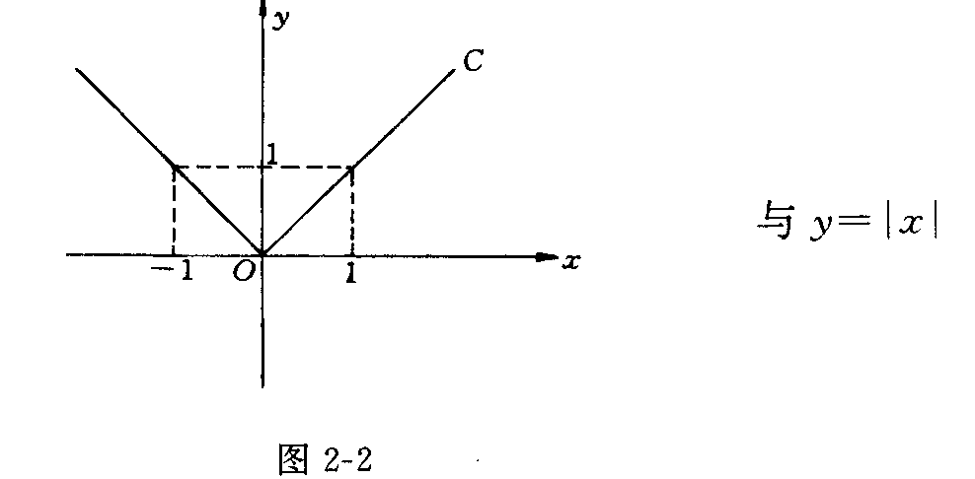
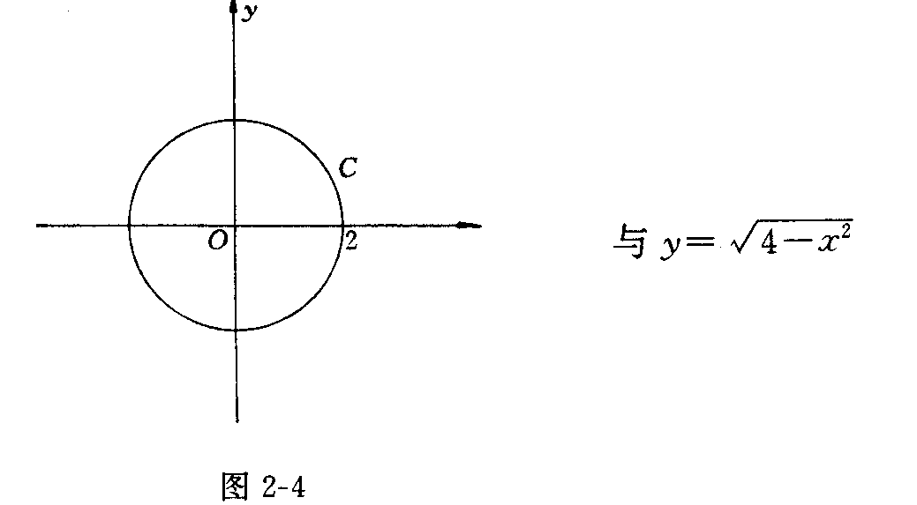
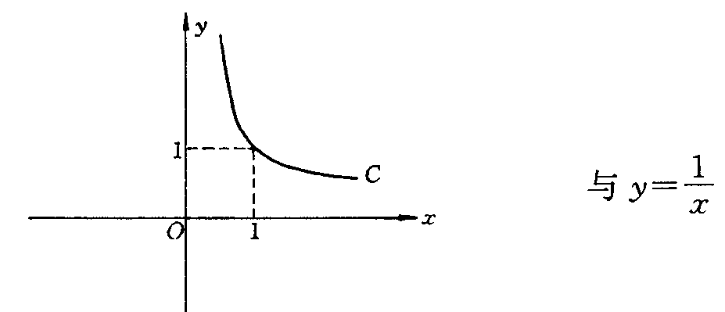

Slide 11
例1 如果曲线C上任一点的坐标都是方程f(x,y)=0的解，那么（ ）
（A）曲线C的方程是f(x,y)=0
（B）方程f(x,y)=0的曲线是C
（C）曲线C上的点都在方程f(x,y)=0的曲线上
（D）以方程f(x,y)=0的解为坐标的点都在曲线C上
C

Slide 12
例2 判断下列命题是否正确
(1)过点A（3，0）且垂直于x轴的直线的方程为︱x︱=3
(2)到x轴距离等于1的点组成的直线方程为y=1
(3)到两坐标轴的距离之积等于1的点的轨迹方程为︱xy︱=1
(4) △ABC的顶点A（0，-3），B（1，0），C（－1，0），
D为BC中点，则中线AD的方程x=0
解:（1）不正确，不具备完备性，应为x=3,
(2)不正确，不具备纯粹性，应为y=±1.
(3)正确。
(4)不正确，不具备完备性，应为x=0(-3≤y≤0).

Slide 13
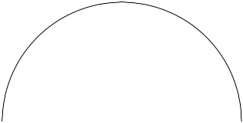
例3.求曲线y=x³-x关于点(1，2)的对称曲线的方程
变式训练：写出下列半圆的方程
y
y
y
y
5
5
5
5
x
5
x
-5
0
5
x
-5
0
5
x
-5
-5
-5

Slide 14
例3 证明圆心为坐标原点，半径为5的圆的方程是x²+y²=25,并判断M₁（3，-4）、M₂（-2√5，2）是否在这个圆上。
Y
M(x₀,y₀
M₂
深化理解
O
X
M₁
② 完备性
① 纯粹性
(1)举出一个方程与曲线，使 它们之间的关系符合①而不符合②.
(2)举出一个方程与曲线，使 它们之间的关系符合② 而不符合① .
(3) 举出一个方程与曲线，使 它们之间的关系既符合①又符合②。

Slide 15
证明方法总结：
1、证明时应证明两方面：纯粹性和完备性。
2、判断点M₁、M₂是否在圆上的依据是：如果曲线C的方程是f(x,y)=0,那么P₀(x₀,y₀)在曲线C上的充要条件是f(x₀,y₀)=0。
3、变式训练：x²+y²=25(y≥0)所表示的曲线是怎样的？

Slide 16


下列各题中，图3表示的曲线方程是所列出的方程吗？如果不是，不符合定义中的关系①还是关系②？
(1)曲线C为过点A(1，1)，B(-1，1)的折线，方程为(x-y)(x+y)=0;
(2)曲线C是顶点在原点的抛物线，方程为x+ =0;
(3)曲线C是Ⅰ, Ⅱ象限内到X轴，Y轴的距离乘积为1的点集，方程为y= 。
y
y
y
1
1
1
x
x
x
-1
0
1
-2
-1
0
1
2
-2
-1
0
1
2
图3

Slide 17
归纳:
证明已知曲线的方程的方法和步骤
第一步，设M (x₀,y₀)是曲线C上任一点，证明(x₀,y₀)是f(x,y)=0的解；
第二步，设(x₀,y₀)是f(x,y)=0的解，证明点M (x₀,y₀)在曲线C上.

Slide 18
课堂练习
补充练习：
1、判断A(2,-3),B(-1,2√2),C(-2+3cosa,3sina)三点是否在方程x²+y²+4x-5=0的曲线上？
2、已知方程mx²+ny-4=0的曲线经过点A（1，-2），B（-2，4），则m=₋₋₋₋₋₋₋₋₋₋,n=₋₋₋₋₋₋₋₋₋₋.
(3)方程(3x-4y-12)[log₂(x+2y)-3]=0的曲线经过点A(0,-3), B(0,4),
C(4,0),D(5/3,-7/4)中的( )
A.0个 B.1个 C.2个 D.3个
B,C在,A不在
2
-1
B

